Slide 1
产业端到端-页面原型
2018年5月

Slide 2
二级主题-产业端到端
经营分析 | 产业端到端首页（原型设计））
产业集群
数据源：在谈用产发数据，其余用区域招商数据
项目推进
项目漏斗图（累计/年度）
500个产业集群
（2018年）
柱状图，集群年度目标
在谈XX个，涉及签约落地投XX亿，
其中本周新增XXX个，涉及签约落地投XX亿
双柱图（签约落地投，累计、本周新增），按事业部排序
数据源：产发系统
基地类项目：年度累计开工XX个项目，本月拟开工XX个项目
港类项目：年度累计开工XX个项目，本月拟开工XX个项目
双柱图（累计开工、本月拟开工）
开工项目按事业部排序，基地类、港类项目分两个图
数据源：改造系统，标识标杆产业集群
25个标杆产业集群（2018年）
条形图，标杆集群招商进展
在谈XX个项目
签约XX个项目
开工XX个项目
投产XX个项目
数据源：系统取数
业绩分析
产业承载
可选址、有规模产业供地17821亩，已签约5411亩，本月新签约XX亩
产业港总面积XX平米，已经签约XX平米，本月新签约XX平米
优惠政策年度需兑付XX亿，已兑付XX亿，待兑付XX亿
优惠政策年度授权XX已，已经使用XX亿，本月新使用
XX亿
柱状图、折现图，业绩指标完成率（签约落地投、大项目、龙头项目）
饼图
饼图
饼图
饼图
数据源：提供报告或改造系统

Slide 3
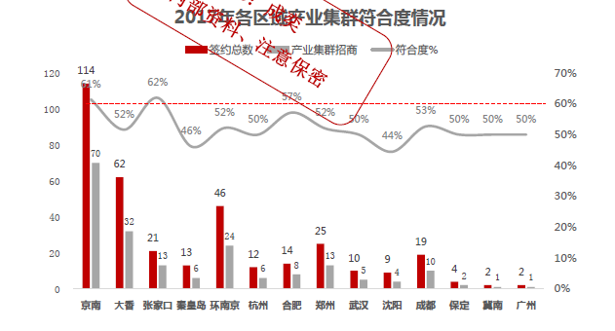
三级主题-（1）产业集群
经营分析 | 产业端到端-产业集群
谋划：XX个
深化：XX个
产业集群符合度 81%
集群年度目标
500个
在建：XX个
建成：XX个
集群招商进展

Slide 4
华夏幸福经营分析平台
首页
经营管控
土地端到端
产业端到端
以区域为单元
资产管理
产业端到端 >
产业集群
项目推进
效益类分析
承载力分析
所有分析可以根据公司、区域事业部进行切换，区域事业部中含下属各区域数据
公司\区域事业部
公司/事业部项目来源分析
公司/事业部项目推进分析
公司/事业部签约落地投转化率
公司/事业部/区域转化率较高的项目清单
区域 | 项目名称 | 签约时间 | 签约落地投 | 实际落地投 | 转化率
固安 | 111 | 2017-01-02 | 253 | 183 | 70%
霸州 | 222 | 2017-01-02 | 207 | 107 | 50%
文安 | 333 | 2017-01-02 | 94 | 30 | 30%
固安 | 4444 | 2017-01-02 | 20 | 7 | 30%

